Slide 1
Vývojové diagramy
Bc. Martin Majer

Slide 2
Jakým způsobem lze zapsat algoritmus?

Slide 3
Co si představíte, když se řekne vývojový diagram?

Slide 4
Formy zápisu
Přirozený jazyk
Výhoda: jednoduchost
Nevýhoda: nejednoznačnost, nesrozumitelnost pro cizince
Využití: jen pro obecnou analýzu a popis koncepce řešení
Vezmi kladivo a hřebík
Přilož hřebík k desce
Uhoď kladivem na hlavičku
Je hřebík zatlučen?
ANO - pokračuj bodem 5
NE - vrať se na bod 3
Ukonči činnost a odlož kladivo

Slide 5
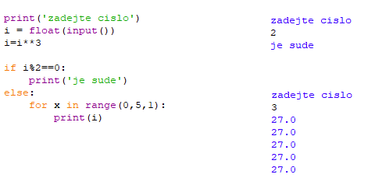
Formy zápisu
Programovací jazyk
Výhoda: snadné vytvoření programu
Nevýhoda: nutná znalost konkrétního jazyka, nepřehlednost algoritmu
Využití: jednoduché úlohy

Slide 6
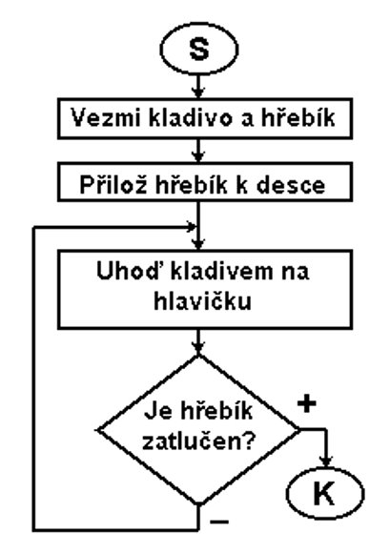
Formy zápisu
Grafická forma zápisu
Zvýšení přehlednosti algoritmu
Rozhodovací tabulka
Vývojový diagram [1]
[2]

Slide 7
Jazyk vývojových diagramů
grafický způsob zápisu algoritmů
čte se ve směru shora dolů
musí mít vždy začátek a konec
obsahuje 2 základní typy bloků:
          rozhodovací blok
          operační blok

Slide 8
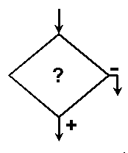
Rozhodovací blok
    blok ve tvaru kosočtverce
    rozhoduje zda je dané podmínka pravdivá, či nikoliv, podle toho poté algoritmus pokračuje na jednu či druhou stranu
    if - else
[3]

Slide 9
Rozhodovací blok
    A > B
    A >= B
    A < B
    A <= B
[3]

Slide 10
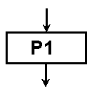
Operační blok
    blok ve tvaru obdélníku
    při průchodu tímto blokem, algoritmus činí to, co je uvedeno v bloku, například načítá čísla, přičítá čísla k sobě atd.
[3]

Slide 11
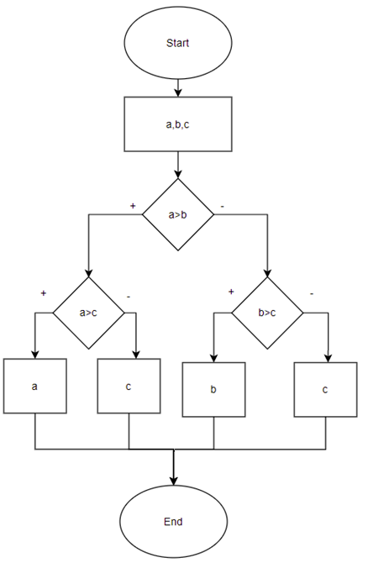
Hledání maxima z A, B, C
1. Začátek
2. Načti A, B, C
3. Je A větší než B?
Ano - pokračuj na krok 4. vlevo
Ne - pokračuj na krok 4. vpravo
4. Vlevo - Je A vetší než C:
Ano - Max je A
Ne - Max je C
4. Vpravo - Je B větší něž C:
Ano - Max je B
Ne - Max je C
5. Konec

Slide 12
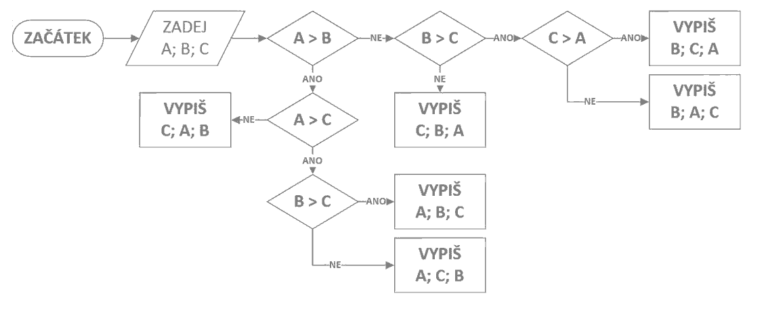
    Úkol: Pojmenujte, jaký problém řeší algoritmus na obrázku a slovně popište jeho funkci.
[4]

Slide 13
Dotazy?

Slide 14
Zdroje
[1] Zápis algoritmu [online]. [cit. 2020-09-28]. Dostupné z: http://info.spsnome.cz/Programovani/Algoritmy-Zapis (upraveno)
[2] Úvod do algoritmizace a základní struktury [online]. [cit. 2020-09-28]. Dostupné z: http://bech.mzf.cz/vyvojsl.htm
[3] 4. Vývojové diagramy [online]. [cit. 2021-02-24]. Dostupné z: http://old.spsemoh.cz/vyuka/algor/vyvdiag.htm
[4]Zpětná kontrola algoritmu; seřazení čísel od největšího po nejmenší [online]. In: . [cit. 2020-09-28]. Dostupné z: https://forum.matematika.cz/viewtopic.php?id=93944

